Slide 2
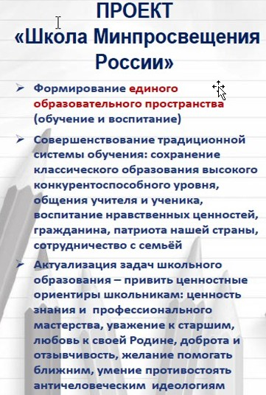
Изменение стратегических приоритетов
Отказ от болонской системы
Социальное неравенство
Неоднородность инфраструктуры общего образования
(ресурсное обеспечение)
Рост числа обучающихся с неродным русским языком
Замещение традиционного общения сетевым, интернет-
зависимость, кибербуллинг
Учащение случаев девиантного поведения в новых формах
Отсутствие базовой идеологии, влияющей на формирование
гражданской идентичности молодѐжи
Ключевые вызовы
1
Неоднородность уровня профессиональной компетентности
учителей (следствие - привлечение репетиторов)
Дефицит специалистов нужной квалификации (учителя, логопеды, социальные педагоги, медсѐстры и др.)
Неоднородность подходов к организации образовательной среды, организации досуга во внеурочное время (ресурсное обеспечение)
Избыточная вариативность учебников и учебных программ, которая не приводит к улучшению качества образования
Рассинхронизация опорных точек для воспитания граждан России, отсутствие единого детско-юношеского движения
Неоднородность обратной связи с семьѐй, родителями
Неприятие общественностью принципа «школа образовательные услуги»
2
Отраслевые вызовы

Slide 12
Результаты самодиагностики ОО ЧР
Всего
42 общеобразовательные организации
Уровни
Ниже базового -12 школ
Базовый уровень -22 школ
Средний уровень-6 школ
Полный уровень- 0
Уровни

Slide 14
Результаты самодиагностики

Slide 15
РЕЗУЛЬТАТЫ САМОДИАГНОСТИКИ
Средний уровень
6 школ: МБОУ "Гимназия № 12" г. Грозного, МБОУ "Гимназия № 7" г. Грозного, МБОУ "СОШ № 60" г. Грозного, МБОУ "Ахмат-Юртовская СШ №1 им. Героя России Первого Президента ЧР А-Х. Кадырова" МБОУ "СОШ с. Аллерой", МБОУ «СОШ №7» г. Урус-Мартан.
24 школы: МБОУ "СОШ № 2 с. Чечен-Аул", МБОУ "НОШ с. Бердыкель", МБОУ «СОШ им. С. Лорсанова с. Шаами-Юрт», МБОУ "СОШ №1 с. Ачхой-Мартан", МБОУ «Комсомольская СШ», МБОУ «Гудермесская СШ №2», МБОУ «СОШ №2 с. Алхан-Кала, МБОУ "Гимназия № 2" г. Грозного, МБОУ "Гимназия № 4" г. Грозного, МБОУ "Президентский лицей", МБОУ "СОШ № 14" г. Грозного, МБОУ "Аллероевская СШ №1", МБОУ "Курчалоевская СШ №1", МБОУ "Ищерская СОШ", МБОУ "Наурская СОШ № 1", МБОУ "ООШ с Бас-Гордали", МБОУ "СОШ №2 ст.Ассиновская, МБОУ СОШ №1 с. Гойты, ГБОУ «Центр образования им. М. Агаевой», МБОУ "СОШ №1 п.Чири-Юрт", МБОУ " ООШ с. Герменчук", МБОУ " СОШ № 3 г. Шали», МБОУ "СОШ с. Вашендарой", МБОУ "Сары-Суйская СОШ".
Базовый уровень
Ниже базового
12 школ: МБОУ "СКОШ г. Аргун", МБОУ "Дышне-Веденская СОШ №2", МБОУ "Нижне-Курчалинская СОШ", МБОУ "Веденская СОШ №1", МБОУ НОШ с. Центора-Юрт, МБОУ "Калиновская СОШ", МБОУ "ООШ с. Ишхой-Хутор", МБОУ «СОШ №1 им. С.Г. Билимханова с. Зандак", МБОУ "СОШ с. п. Бено-Юрт", МБОУ СОШ №2 с. Алхазурово, МБОУ " СОШ № 10 г. Шали, МБОУ «СОШ с. Борзой».

Slide 26
Рекомендации руководителям общеобразовательных организаций:
1.Изучить результаты самодиагностики на педагогическом совете школы, создать школьную команду для устранения выявленных проблем, разработать Дорожную карту мероприятий в этом направлении;
2. Ознакомиться с нормативными документами, методическими рекомендациями и иными материалами на официальном сайте проекта «Школа Минпросвещения России»;
3. Пройти самодиагностику на официальном сайте проекта «Школа Минпросвещения России» (раздел «О проекте» - «Самодиагностика»);

Slide 27
Рекомендации руководителям общеобразовательных организаций -участникам апробации проекта (школы после капремонта):
1.Ознакомиться с результатами самодиагностики в личных кабинетах на официальном сайте проекта «Школа Минпросвещения России» (раздел «О проекте» - «Самодиагностика»;
2. На основании анализа результатов самодиагностики по магистральным направлениям и настольной книге директора школы, представленной на официальном сайте проекта «Школа Минпросвещения России», составить план работы по нормативному и методическому обеспечению (включая разработку инструментария) перехода по типу школы Минпросвещения России на период до 2024-2025 уч. г.
3. Изучить данную информационно-аналитическую справку и проанализировать полученные результаты по своей общеобразовательной организации; на основании анализа результатов самодиагностики по магистральным направлениям и настольной книге директора школы, представленной на официальном сайте проекта «Школа Минпросвещения России», составить план работы по нормативному и методическому обеспечению (включая разработку инструментария) на период апробации проекта «Школа Минпросвещения России» (2022-2023 уч.г.) и направить региональному координатору ГБУ ДПО «ИРО ЧР» в сроки, обозначенные дополнительно;
4. Еженедельно участвовать в цикле семинаров «Строим «Школу Минпросвещения России» (федеральный уровень);
5.Представить опыт участия в апробации Концепции «Школа Минпросвещения России» в образовательных событиях регионального уровня (видеоконсультации, вебинары на виртуальной информационно-методической площадке, тренд-сессии и иные активные формы, участие в проведении курсов повышения квалификации в качестве менторов и др.) в рамках комплексного сопровождения региональным координатором проекта.

Slide 28
Внедрение системы управления качеством в деятельность образовательных организаций: региональный и муниципальный уровни управления
1.Определить регионального оператора внедрения проекта.
2.Организовать прохождение самодиагностики 42 ОО, провести уровневый анализ школ.
3.Разработать пакет документов по внедрению проекта в регионе (план, дорожная карта и т.д.).
4.Организовать систему процессов внедрения проекта по принципу комплексного сопровождения муниципалитетов и образовательных организаций.
5.Организовать информационное сопровождение внедрения проекта на уровне регион/муниципалитет/школы.
6.Обновление содержания деятельности органов управления на региональном уровне (синхронизация с деятельностью Школ Минпросвещения России).

Slide 29
Внедрение системы управления качеством в деятельность образовательных организаций:
1. Провести анализ результатов самодиагностики образовательных организаций;
2. Разработать муниципальную «дорожную карту» по сопровождению образовательных организаций в рамках реализации Проекта, программу адресной поддержки школ, вовлеченных в Проект;
3. Оказать содействие в выстраивании в рамках реализации Проекта сетевого взаимодействия организаций муниципального образования (организации дополнительного образования, объекты образования, созданные в рамках национального проекта «Образование», библиотеки, музеи, средние профессиональные организации, местные профессиональные сообщества и т.д.);
4. Обеспечить информационную работу с родительской и иной общественностью, профессиональными педагогическими сообществами; разработать систему поддержки директоров образовательных организаций и педагогических коллективов по реализации Проекта.
Муниципальный уровень управления образованием

Slide 30
Внедрение системы управления качеством в деятельность образовательных организаций:
1. Ознакомиться с разработками ФГБНУ «Институт управления образованием Российской академии образования“ (раздел «Школа Минпросвсщения России»);
2. Пройти самодиагностику в электронном виде (либо ответить на вопросы анкеты (приложение 1);
3. Получить рекомендации федерального оператора Проекта по повышению стартового уровня соответствия модели «Школа Минпросвещения России»;
4. Проанализировать и обсудить результаты самодиагностики в педагогическом коллективе;
5. Сделать вывод о соответствии тому или иному уровню требований модели «Школа Минпросвещения России»;
6. Выявить дефициты имеющихся в образовательной организации ресурсов для достижения следующего (повышенного) уровня условий;
7. Изучить методические рекомендации по реализации основных направлений («треков») Проекта, размещенные на его странице в разделе «Настольная книга директора школы», особенно «дефицитарных» в школе;
8. Разработать (актуализировать) программу развития образовательной организации, направленную на повышение качества условий организации образовательной деятельности, на основе дефицитов, выявленных по итогам проведенной самодиагностики (основой для разработки мероприятий программы развития являются «дефицитарные» позиции);
9. Разработать «дорожную карту» (план-график) по реализации мероприятий Проекта;
10.Направить программу развития образовательной организации на согласование учредителю;
11.Привлечь к реализации программы развития широкий круг заинтересованных лиц родительскую общественность, детское движение школьников, попечительский и управляющих советов школы, профессиональные педагогические ассоциации и т.д;
12. Обеспечить методическую поддержку педагогических работников в рамках апробации Проекта;
13. Обеспечить информационную поддержку реализации Проекта.
Общеобразовательные организации

Slide 31
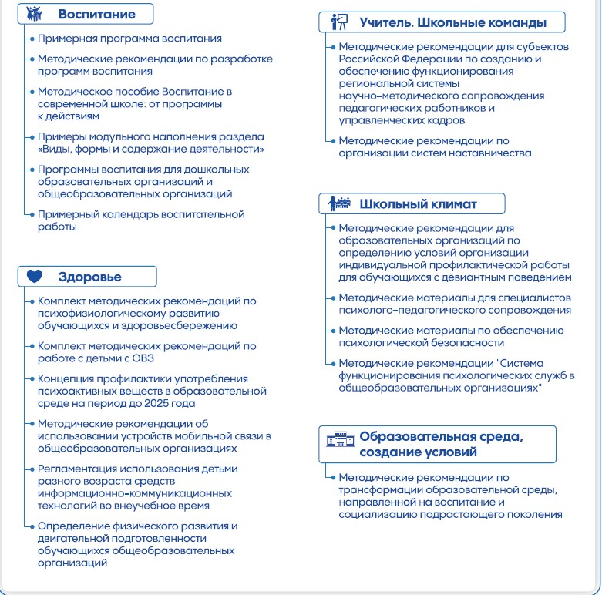

Slide 32
https://smp.iuorao.ru/kniga-direktora

Slide 33
Спасибо за внимание!

